Slide 1

РАЗВИТИЕ ПРОЕКТА
«СТАНЬ ЧЕМПИОНОМ»
В КУЗБАССЕ

Slide 2
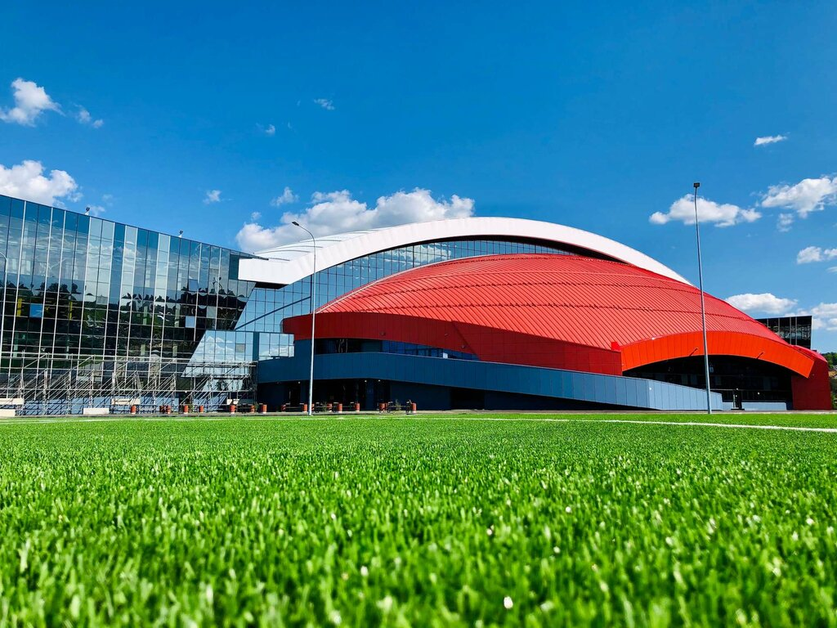
Министерство физической культуры и спорта Кузбасса
ГАУ «ЦСП СКК»
ЛДК «КУЗБАСС»
г. Кемерово, пр. Притомский, 12

Slide 3
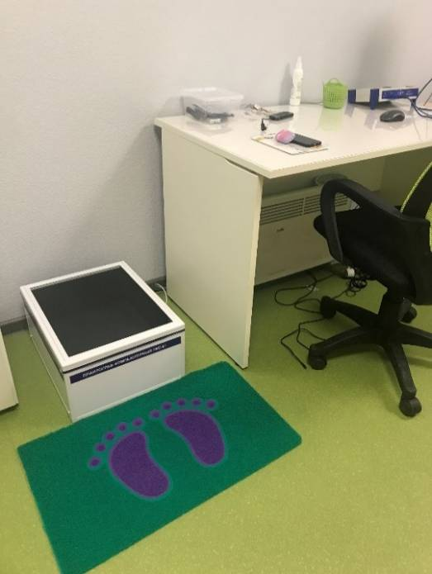
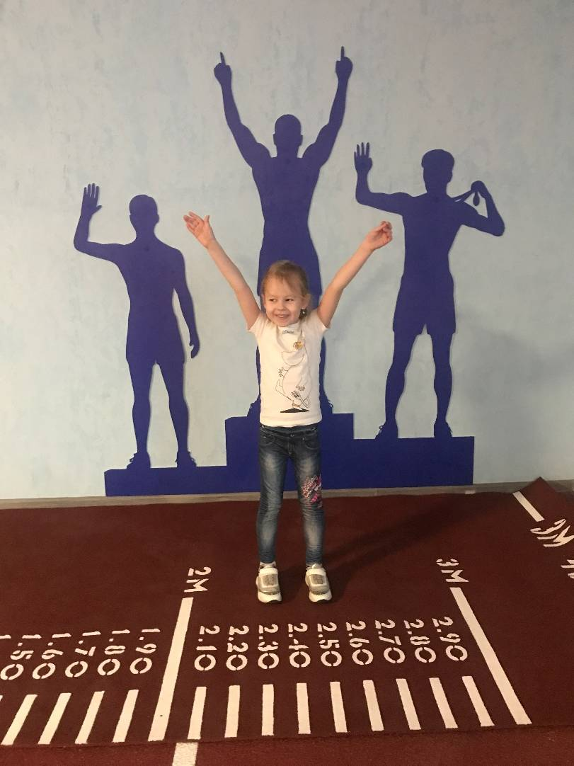
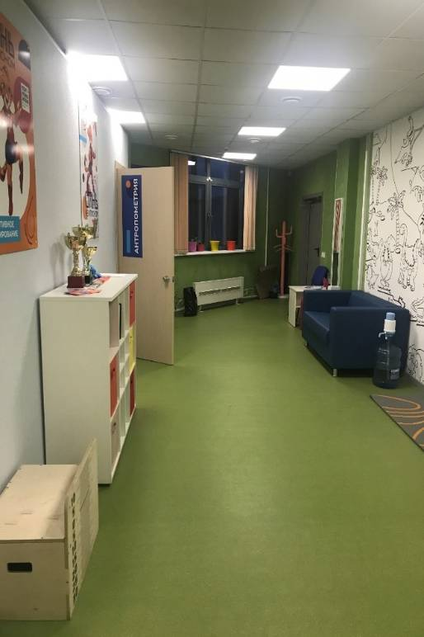
ЦЕНТР ТЕСТИРОВАНИЯ
г. КЕМЕРОВО

Slide 4
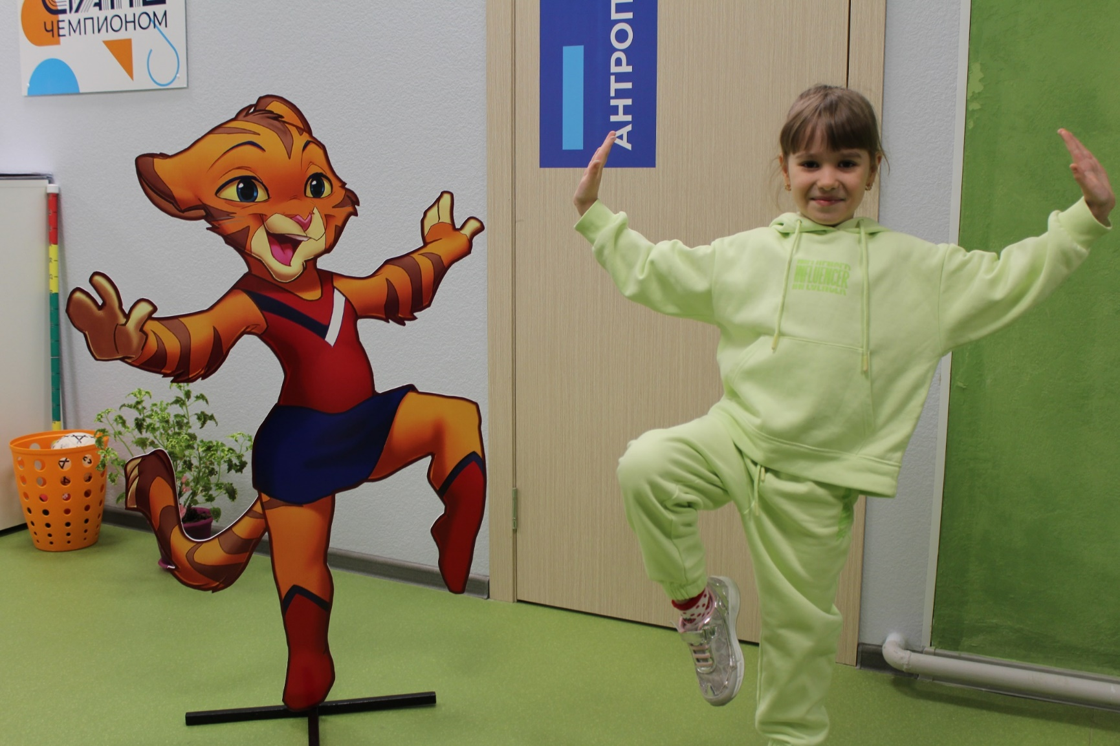
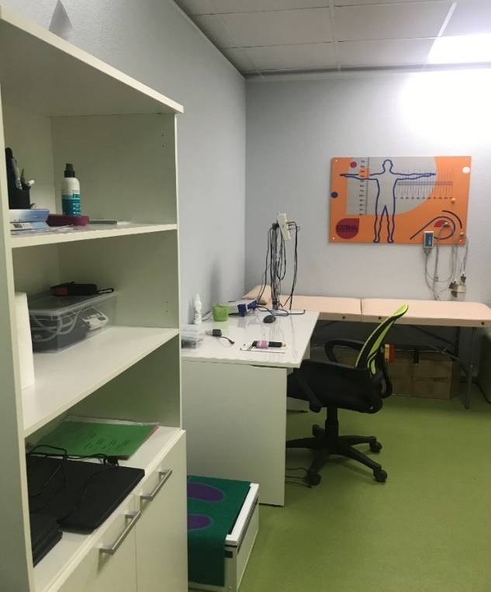
ЦЕНТР ТЕСТИРОВАНИЯ
г. КЕМЕРОВО

Slide 5
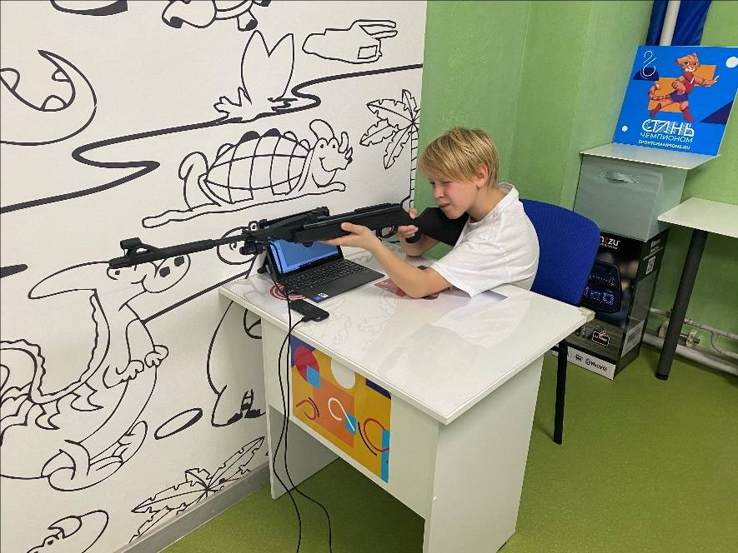
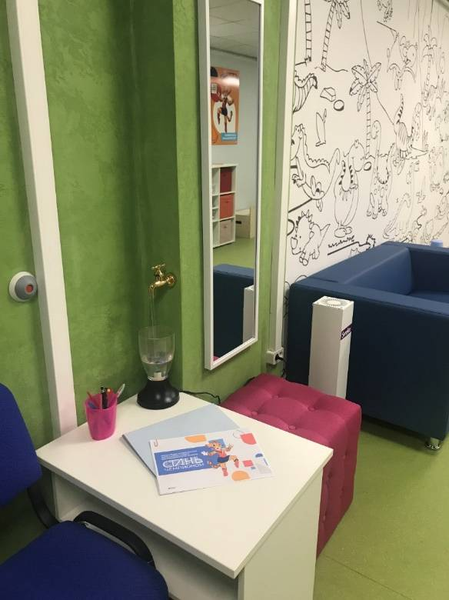
ЦЕНТР ТЕСТИРОВАНИЯ
г. КЕМЕРОВО

Slide 6
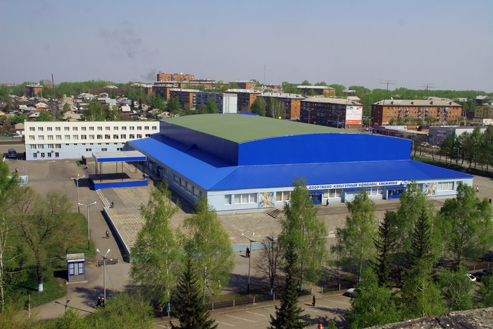
г. ПРОКОПЬЕВСК
спортивный комплекс
«СНЕЖИНКА»
ул. Институтская, 21

Slide 7
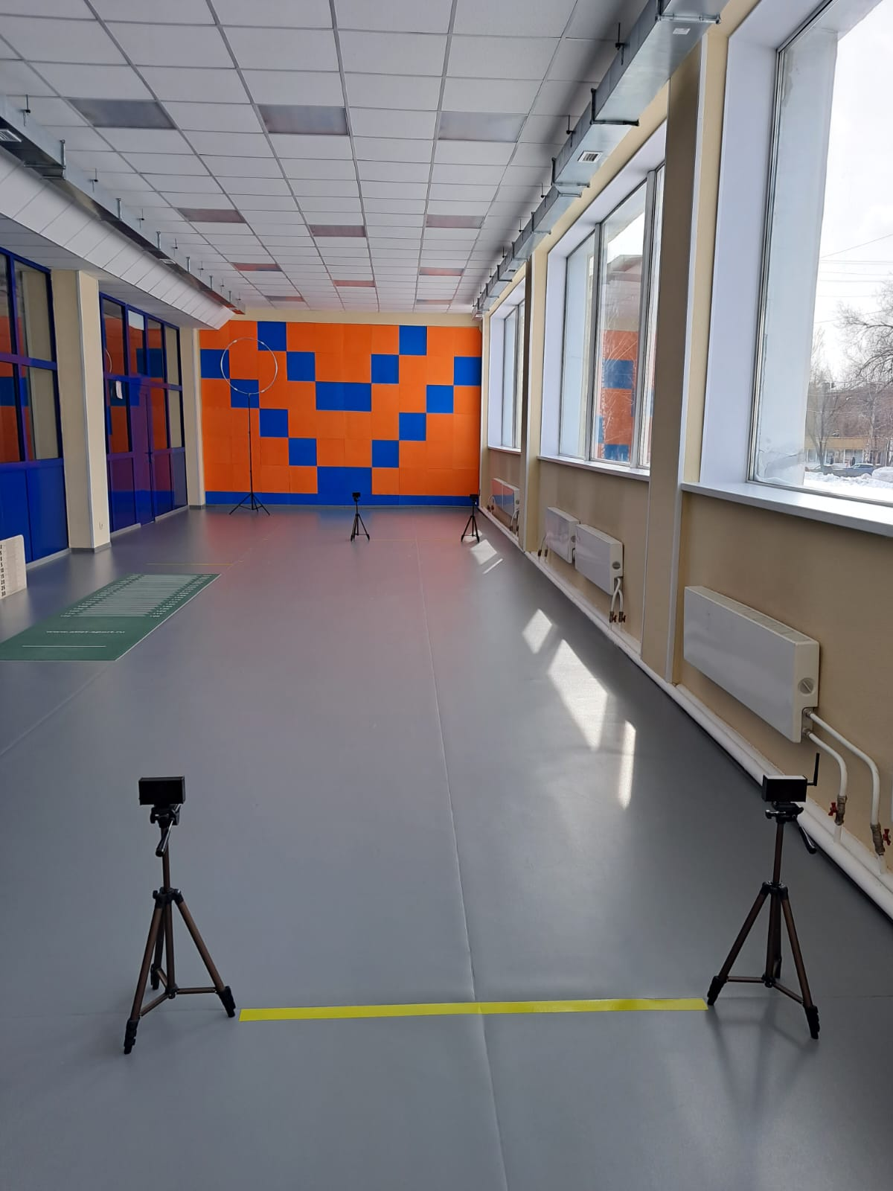
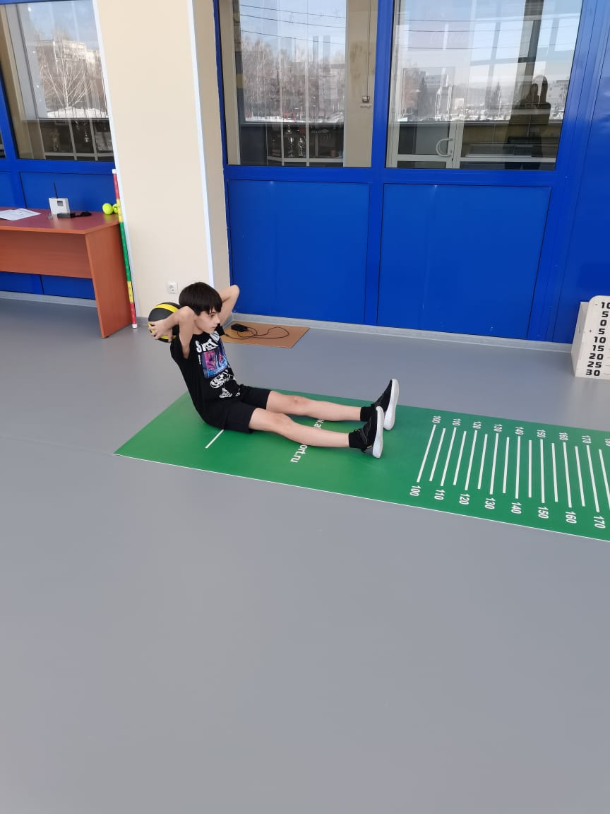
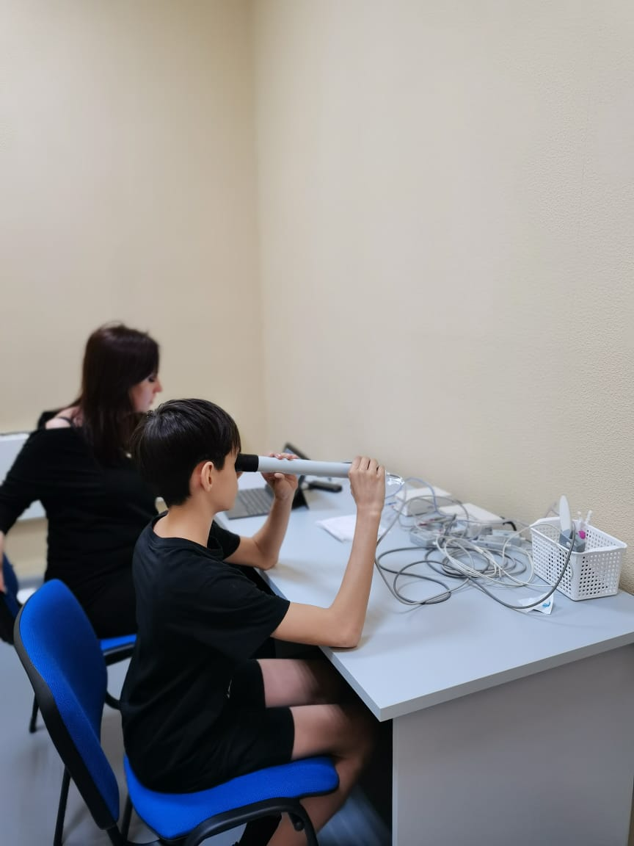

ЦЕНТР ТЕСТИРОВАНИЯ,
г. ПРОКОПЬЕВСК

Slide 8

По итогам тестирования предоставляются
Заключения
Базы данных
по спортивным учреждениям
СТАНЬ ЧЕМПИОНОМ
по тренерам-преподавателям
Устные разъяснения по заключениям
Индивидуальные консультации
по объектам спорта

Slide 9
Взаимодействие по продвижению проекта «СТАНЬ ЧЕМПИОНОМ»
Министерство физической культуры и спорта Кузбасса
Министерство образования Кузбасса
Дошкольные образовательные учреждения
Региональные федерации по видам спорта
СТАНЬ ЧЕМПИОНОМ
Местные федерации по видам спорта
Общеобразовательные учреждения
Муниципальные органы управления в сфере ФКиС
Спортивные школы
Клубы по месту жительства
Средства массовой информации
Социальные сети

Slide 10
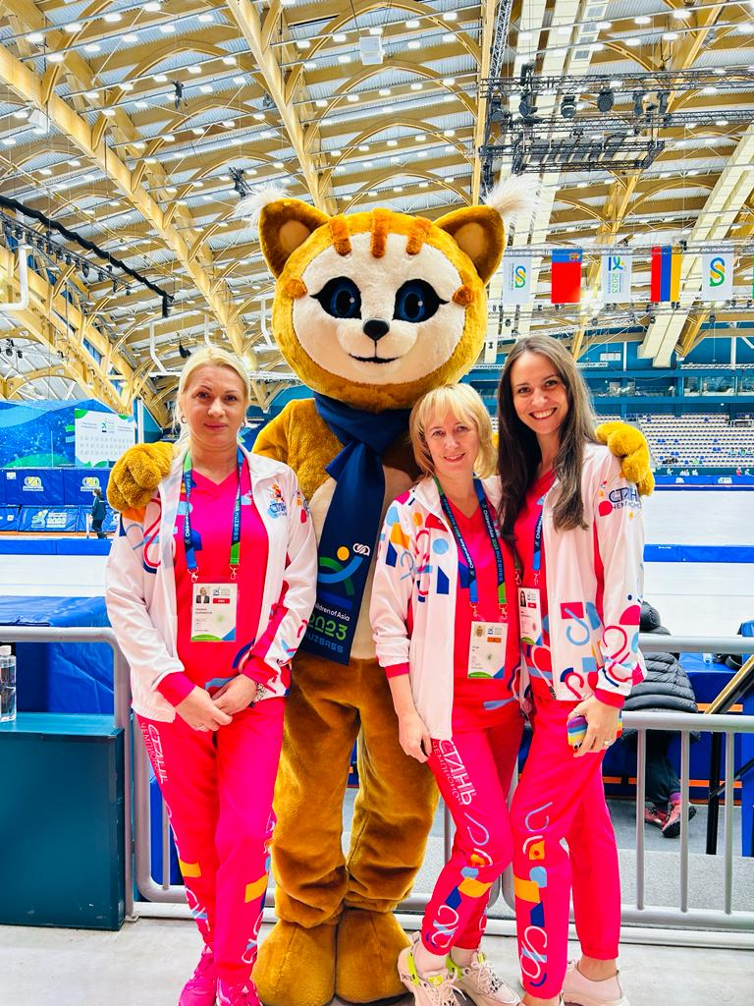

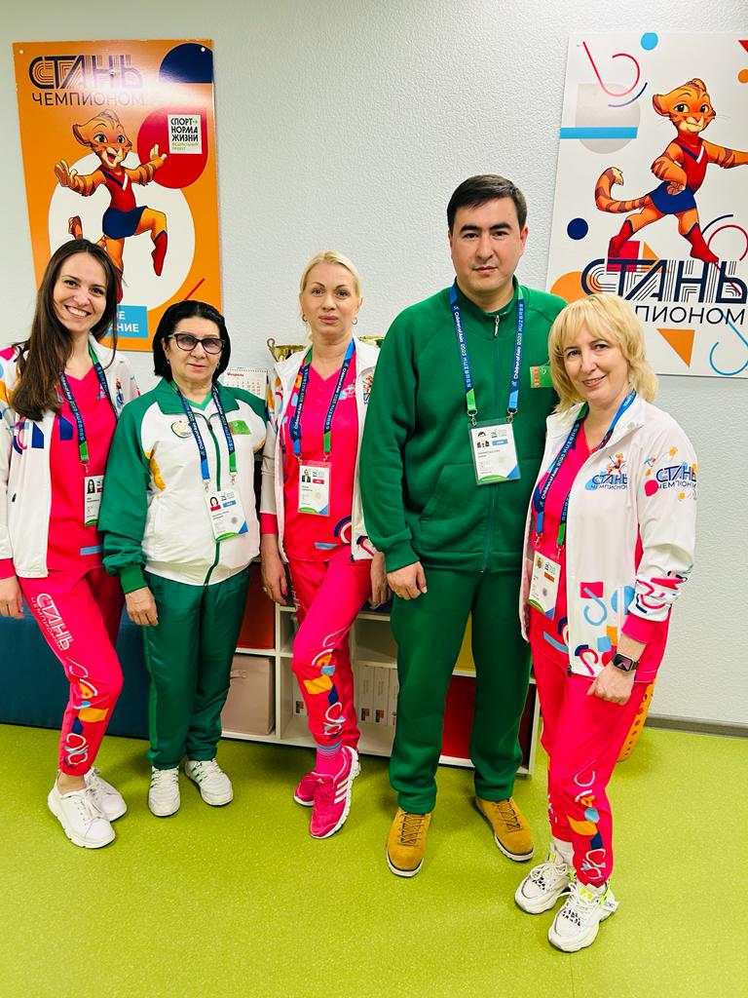
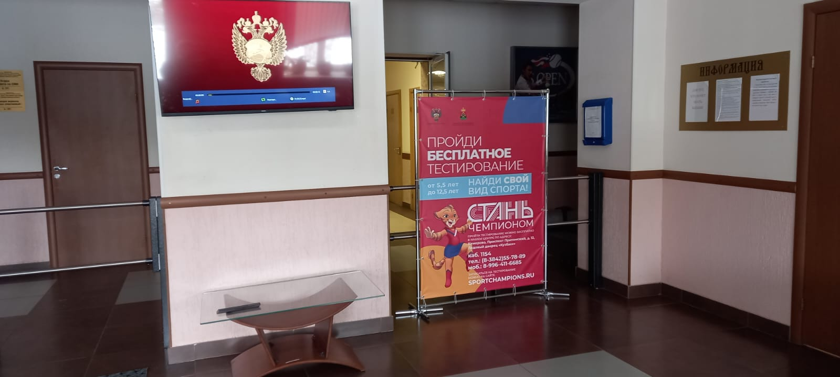
Реклама

Slide 11
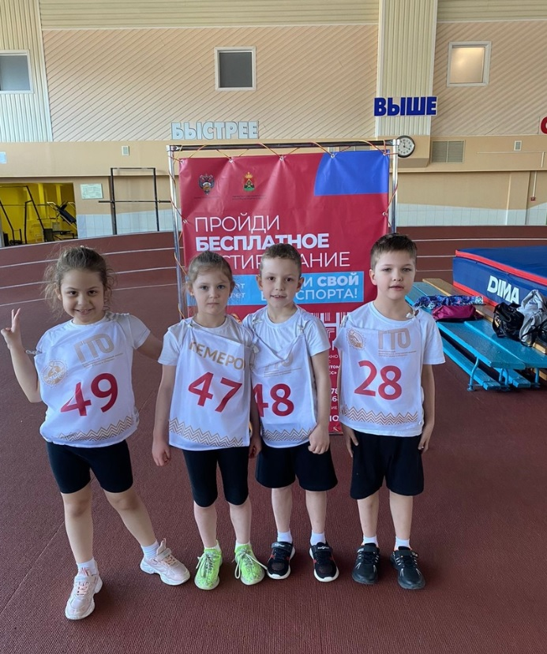
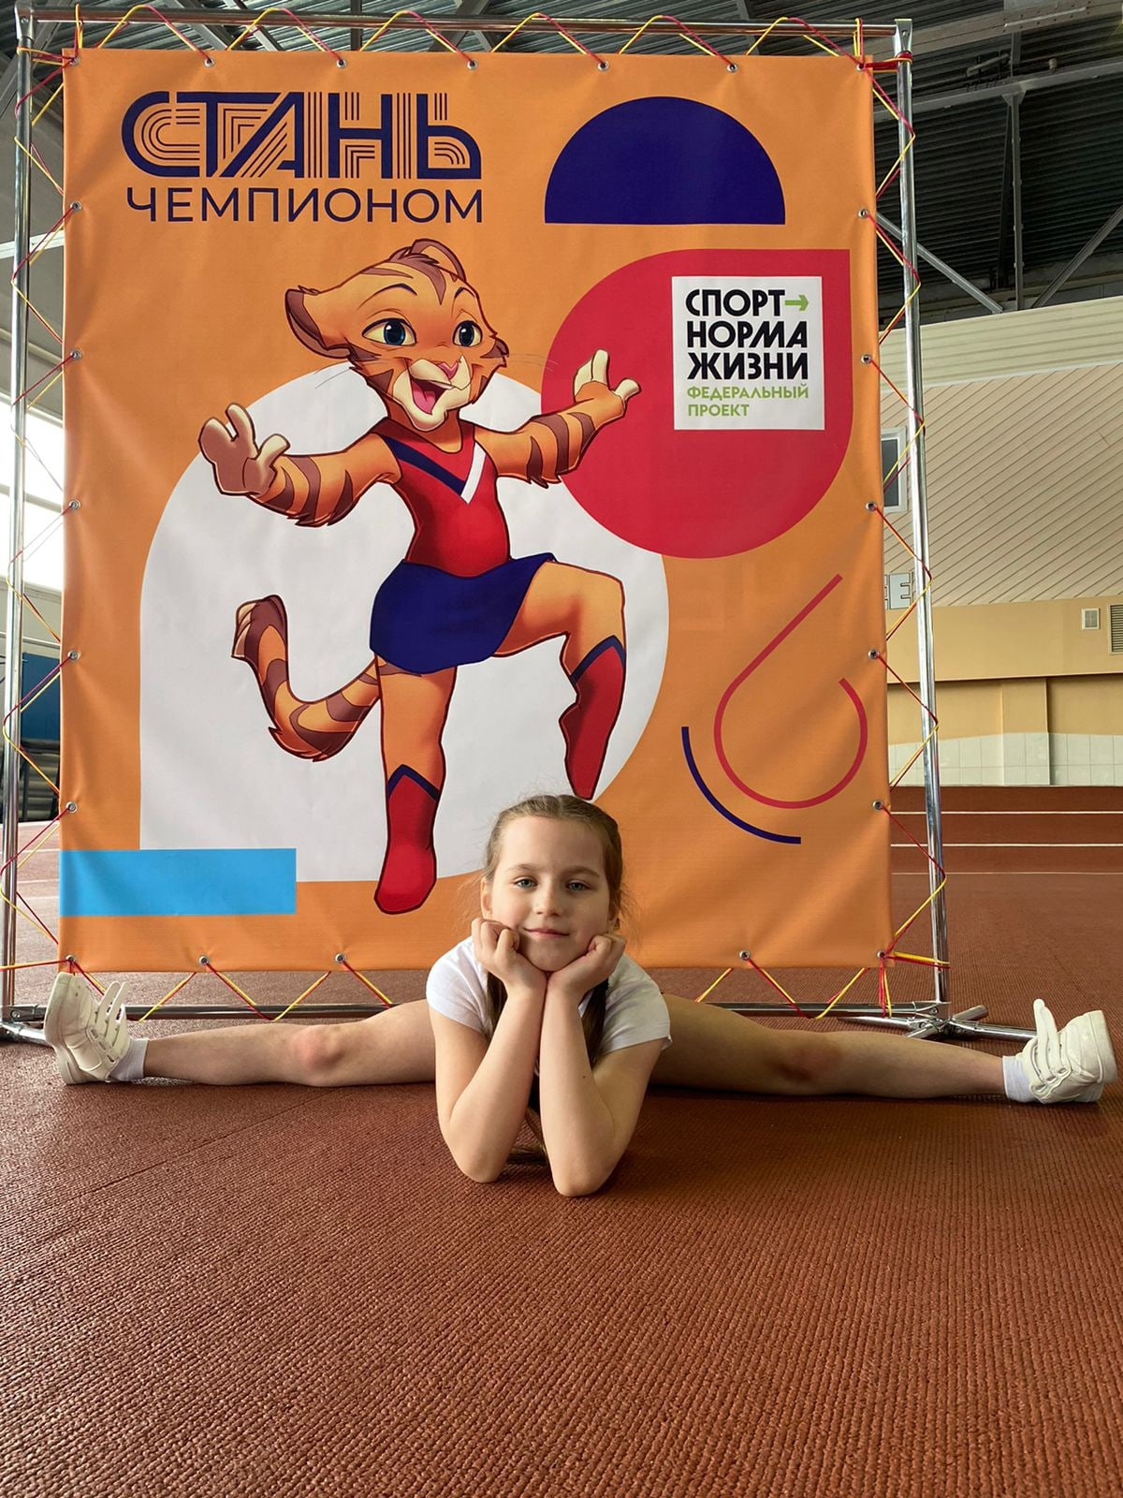
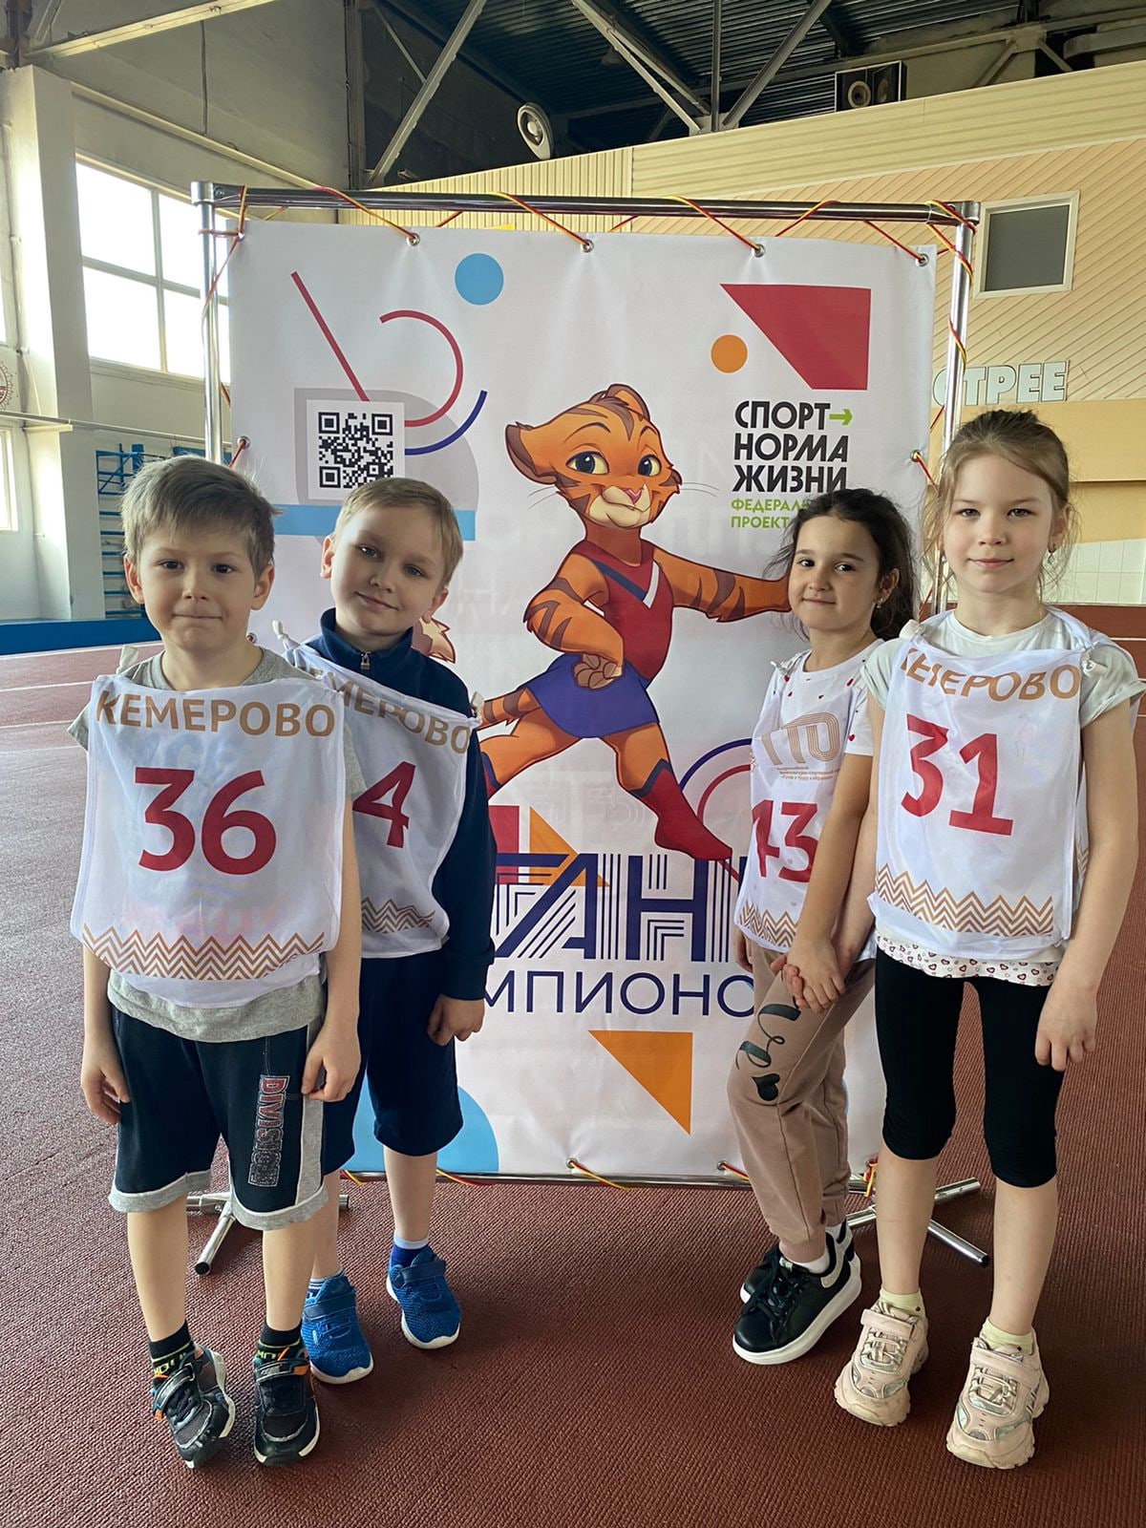
Выезды на физкультурные и спортивные массовые мероприятия

Slide 12
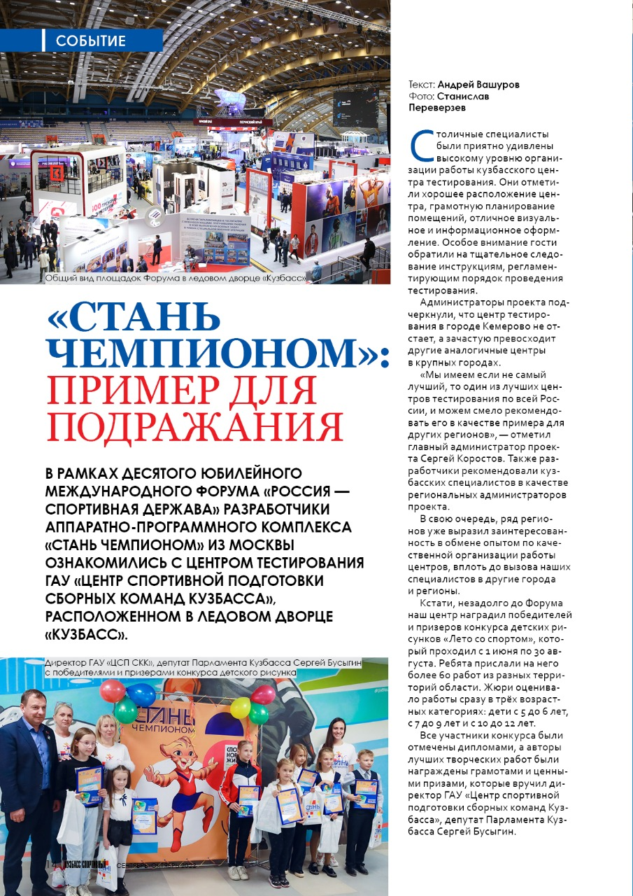


Slide 13
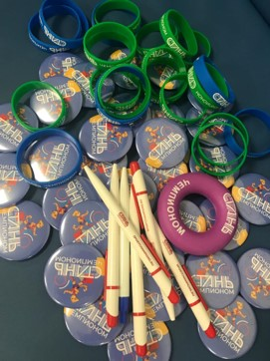
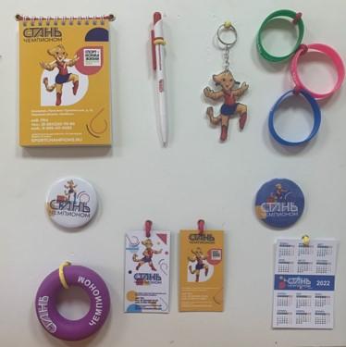
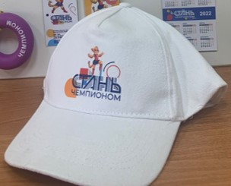
Сувенирная продукция

Slide 14
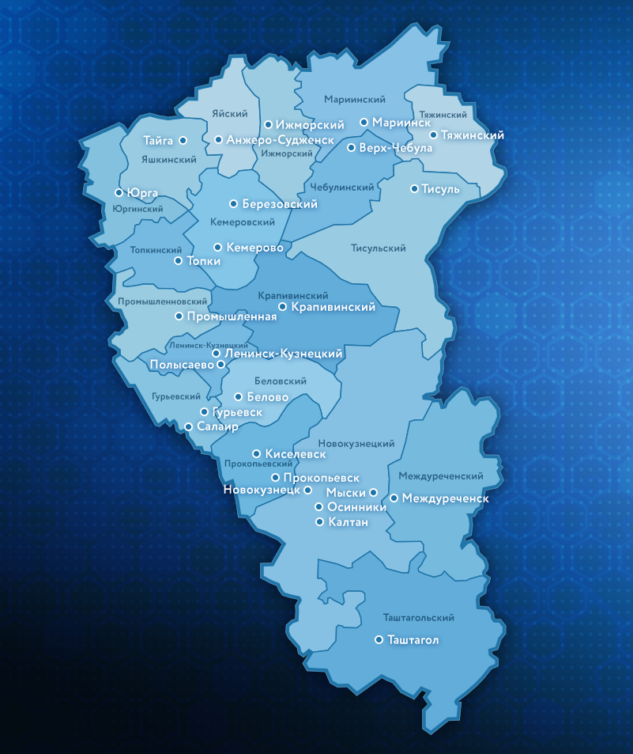
Обеспечение доступности центров тестирования для жителей Кузбасса
2024 г. - Мариинск
2022 г. - Кемерово
2023 г. - Прокопьевск
2024 г. - Белово
2023 г. – Таштагол

Slide 16
СПАСИБО ЗА ВНИМАНИЕ!

